Slide 1

08
모델1 방식의
회원제 게시판 만들기

Slide 2
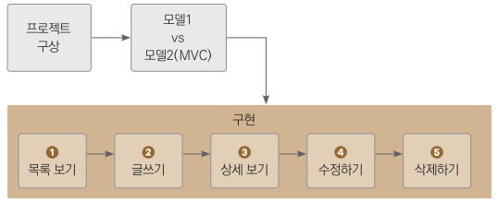
학습 목표 및 순서
▣ 학습 목표
데이터베이스와 연동하여 입력, 수정, 삭제, 조회할 수 있는 모델1 방식의 회원제 게시판 제작
폼값 처리에는 내장 객체를 사용하고, 로그인은 session 영역을 사용
즉 7장까지의 모든 내용을 통합하여 게시판을 구현함으로써 학습한 내용을 복습
▣ 학습 순서

Slide 3
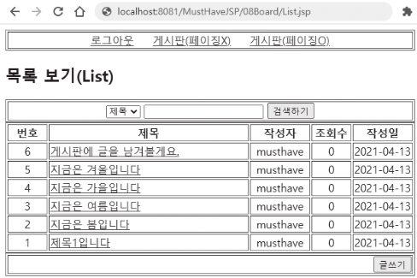
학습 목표 및 순서
▣ 활용 사례
게시판의 가장 기본적인 기능은 단순히 글 하나를 저장하는것
저장되는 데이터를 다양하게 변경하면 쇼핑몰의 상품 리스트, 재고 관리, 회원 관리 등에서도 게시판을 활용할 수 있음
이처럼 게시판은 여러 형태의 데이터를 관리하기 위해 반드시 필요

Slide 4
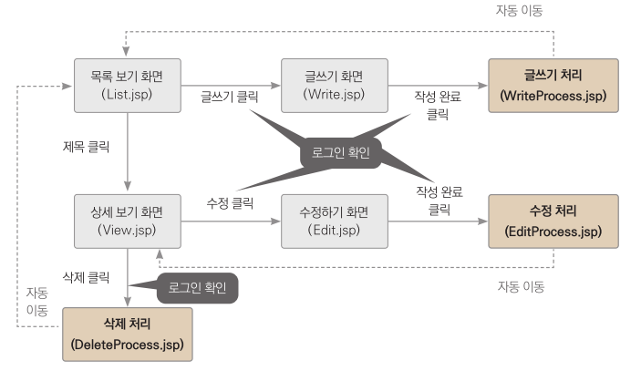
8.1 프로젝트 구상
▣ 회원제 게시판의 프로세스
게시판은 목록부터 출발
제목을 클릭하여 상세보기
내용 확인 후 수정 및 삭제
위 기능을 회원제로 제작
비회원(로그아웃) 상태
목록 보기
상세 보기
회원(로그인) 상태
글쓰기
수정하기
삭제하기

Slide 5
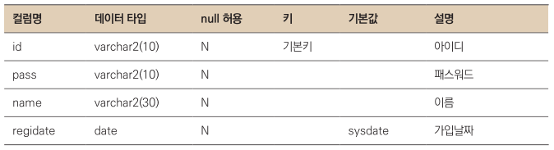
8.1 프로젝트 구상
▣ 테이블 및 시퀀스 생성
5장에서 생성했던 2개의 테이블을 사용
회원관리 : member 테이블
아이디 컬럼은 기본키(Primary key)로 지정
게시판에 글을 쓰거나 수정, 삭제를 위한 회원인증에 사용

Slide 6
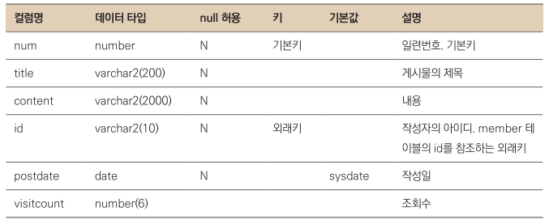
8.1 프로젝트 구상
▣ 테이블 및 시퀀스 생성(계속)
게시물 관리 : board 테이블
사용자가 입력한 게시물을 저장
일련번호 컬럼을 기본키(Primary key)로 지정
회원제이므로 member 테이블의 id 컬럼과 board 테이블의 id 컬럼은 외래키(foreign key)로 지정

Slide 7
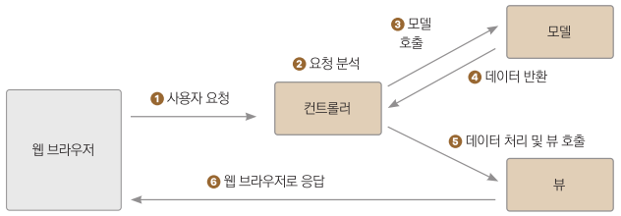
8.2 모델1 구조와 모델2 구조(MVC 패턴)
▣ MVC 패턴
모델1과 모델2의 차이를 이해하기 위해 MVC 패턴을 알아야 함
MVC는 모델(Model), 뷰(View), 컨트롤러(Controller)의 약자로, 소프트웨어를 개발하는 방법론의 일종
Model : 비즈니스 로직 혹은 데이터베이스 관련 작업 담당
View : 사용자에게 보여주기 위한 작업 담당
Controller : 사용자의 요청을 받아 분석 및 처리를 담당. 이 과정에서 Model과 View를 호출.

Slide 8
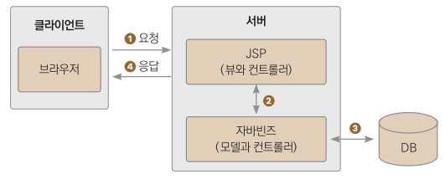
8.2 모델1 구조와 모델2 구조(MVC 패턴)
▣ 모델1
JSP로 개발하는 방식
사용자의 요청을 JSP가 받아서 처리한 후 응답
따라서 JSP에 Controller 와 View가 혼재되어 있음
장점 : 개발속도가 빠르고, 학습하기 쉬움
단점 : 뷰와 컨트롤러를 JSP에서 구현해야 하므로 코드가 복잡해지고 유지보수가 어려움

Slide 9
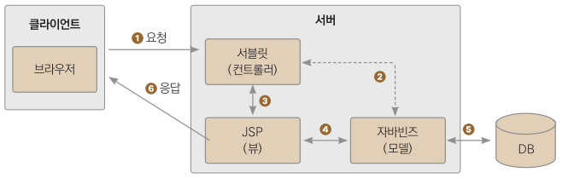
8.2 모델1 구조와 모델2 구조(MVC 패턴)
▣ 모델2
Servlet으로 개발하는 방식
사용자의 요청을 Controller인 Servlet이 직접 받음
요청을 분석한 후 Model을 호출하여 데이터를 받음
데이터를 최종적으로 View로 전달하여 응답
장점 : MVC가 각 역할을 수행하므로 업무 분담이 명확하고 코드가 간결해짐
단점 : 구조가 복잡하여 학습하기 어렵고, 개발기간이 길어질 수 있음

Slide 10
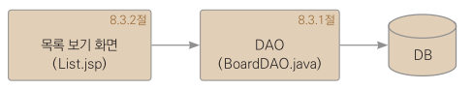
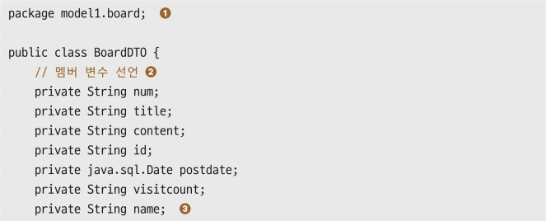
8.3 목록 보기
▣ 목록 보기
페이지 기능없이 전체 게시물을 한꺼번에 출력하는 형태로 제작
페이지로 나누는 기능은 9장에서 추가
▣ DAO 와 DTO 준비
예제 8-1] Java Resources/model1/board/BoardDTO.java
board 테이블에 데이터 저장 및 전송 담당
멤버변수 생성 후 getter / setter 자동생성
생성자는 별도로 생성하지 않음

Slide 11
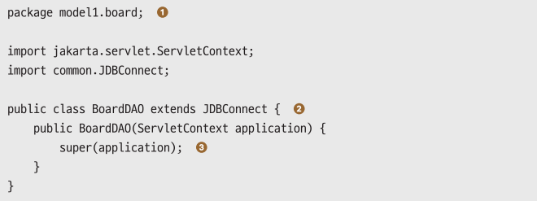
8.3 목록 보기
▣ DAO 와 DTO 준비(계속)
▣ JSP 페이지 구현을 위한 메서드 추가
selectCount( ) : board 테이블에 저장된 게시물의 개수를 반환. 목록에서 번호를 출력 하기 위해 사용.
selectList( ) : board 테이블의 레코드를 가져와서 반환. 반환한 ResultSet 객체로부터 게시물 목록을 반복하여 출력
예제 8-2] Java Resources/model1/board/BoardDAO.java
JDBConnect 클래스를 상속
부모 클래스의 생성자 중 application 내장 객체를 인수로 받아 DB에 연결하는 생성자 호출

Slide 12
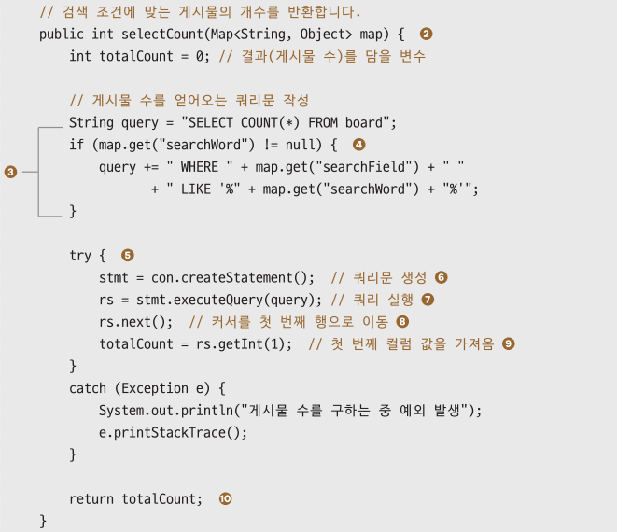
8.3 목록 보기
▣ 게시물 개수 세기
예제 8-3] Java Resources/model1/board/BoardDAO.java
❸ count() 함수를 이용해서 게시물의 갯수 카운트
❹ 검색어가 있다면 where절 동적 추가
❺ 쿼리문 실행 및 결과 얻어옴

Slide 13
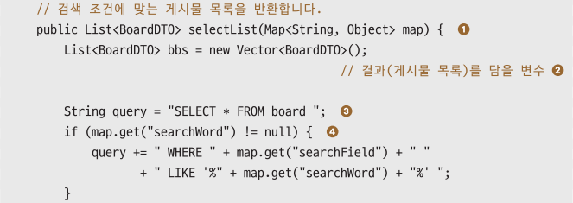
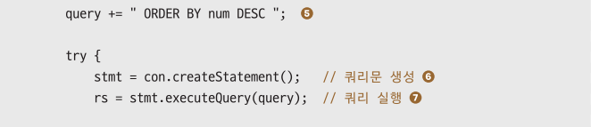
8.3 목록 보기
▣ 게시물 목록 가져오기
예제 8-4] Java Resources/model1/board/BoardDAO.java
❸ 목록을 가져오기 위한 쿼리문
❹ 검색어가 있다면 where절 동적 추가
❺ 게시물은 일련번호의 내림차순 정렬

Slide 14
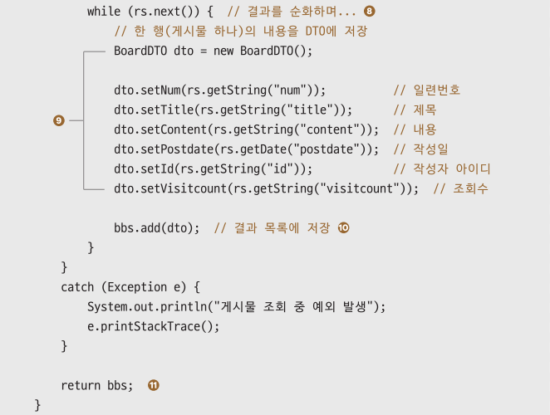
8.3 목록 보기
▣ 게시물 목록 가져오기(계속)
❽ ResultSet에 저장된 레코드의 갯수만큼 반복
❾ DTO에 레코드를 저장한 후
❿ List에 추가

Slide 15
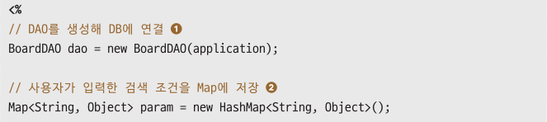
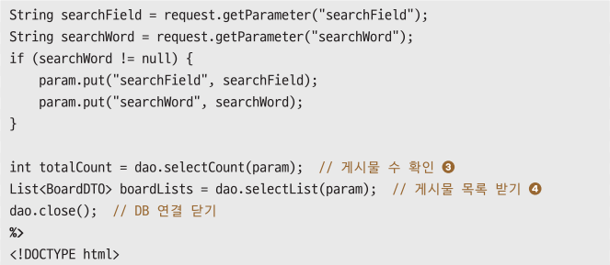
8.3 목록 보기
▣ 게시물 목록 출력하기
예제 8-5] 08Board/List.jsp
❷ 검색을 위한 파라미터가 있다면 DAO로 전달하기 위해 Map컬렉션에 저장
❸❹ 앞에서 작성한 DAO의 메서드를 호출하여 게시물수와 목록을 반환받음

Slide 16
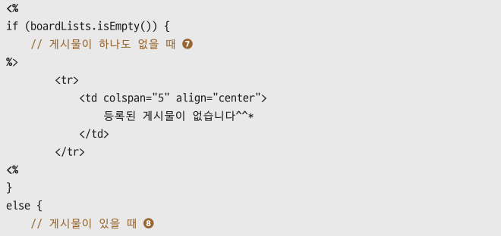
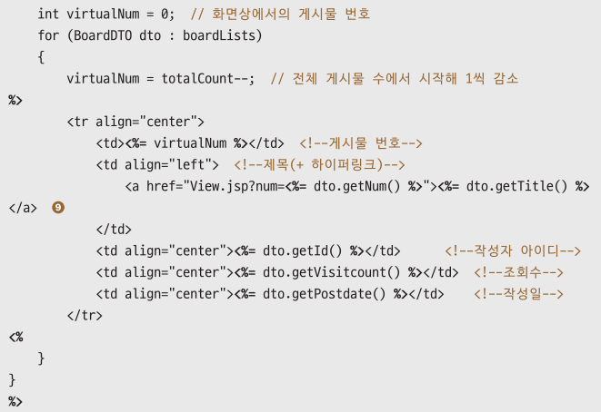
8.3 목록 보기
▣ 게시물 목록 출력하기(계속)
❽ List 컬렉션에 저장된 게시물이 있다면 갯수만큼 반복하여 <tr>태그를 출력

Slide 17
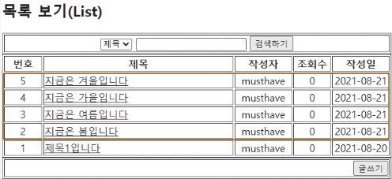
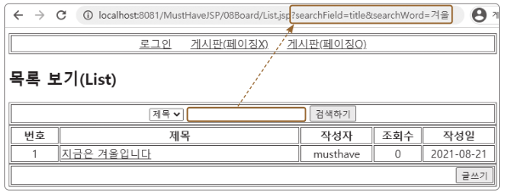
8.3 목록 보기
▣ 게시물 목록 출력하기(계속)
검색어를 입력한 경우 쿼리스트링으로 파라미터가 전송되고 DAO에서는 where절이 동적으로 추가됨
목록에 진입했을때는 전체게시물이
출력됨

Slide 18
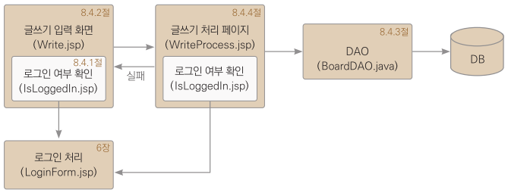
8.4 글쓰기
▣ 글쓰기 처리 프로세스
회원제 게시판이므로 로그인 후 글쓰기 페이지로 진입 가능
로그인이 안된 상태라면 로그인 페이지로 이동

Slide 19
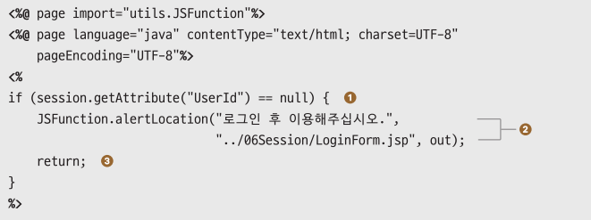
8.4 글쓰기
▣ 로그인 여부 확인
로그인 정보가 없을때 로그인 페이지로 이동시키는 페이지 작성
예제 8-7] 08Board/IsLoggedIn.jsp
❶ 세션 영역에 저장된 회원아이디가 없다면 로그아웃 상태이므로 로그인 페이지로 이동
뒷부분에서 로그인이 필요한 모든 페이지 상단에 인클루드(include)

Slide 20
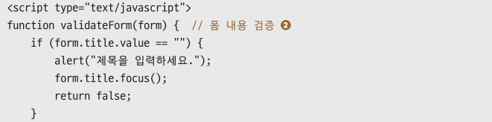
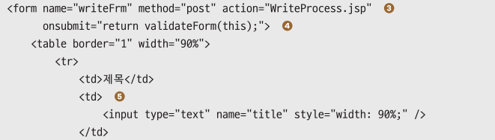
8.4 글쓰기
▣ 글쓰기 페이지
<form> 태그 하위에 <input> 태그로 구성된 일반적인 작성폼
입력값이 있는지 확인하기 위한 Javascript 함수로 구성
예제 8-8] 08Board/Write.jsp
❷ 입력값 검증을 위한 Javascript
❸ 게시물 작성을 위한 <form> 태그 및 하위 요소들로 구성

Slide 21
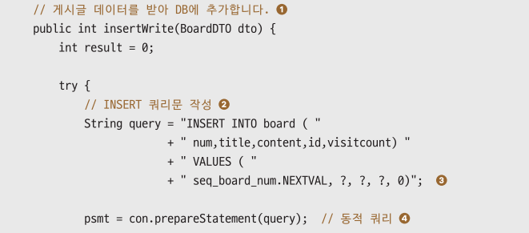
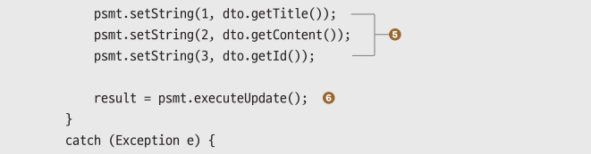
8.4 글쓰기
▣ DAO에 글쓰기 메서드 추가
예제 8-9] Java Resources/model1/board/BoardDAO.java
❷ 인파라미터가 있는 동적 insert 쿼리문 작성
❸ 일련번호는 시퀀스를 통해 입력
❹❺❻ 동적 쿼리문에 인파라미터를 설정한 후 실행. 결과는 1 혹은 0 반환됨.

Slide 22
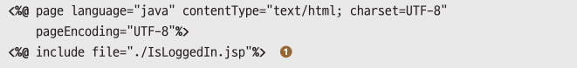
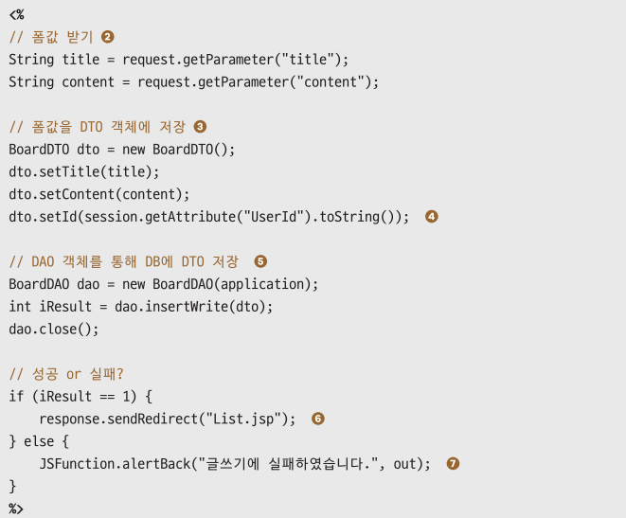
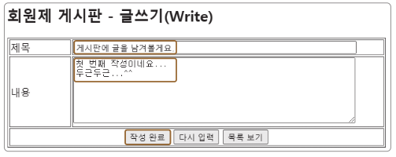
8.4 글쓰기
▣ 글쓰기 처리 페이지 작성
예제 8-10] webapp/08Board/WriteProcess.jsp
❶ 로그인 확인을 위한 인클루드
❷❸ 전송된 폼값을 받아 DTO에 저장
❺ 입력을 위해 insertWrite() 호출
❻ insert에 성공하면 목록으로 이동
[Note] 작성한 글이 제대로 등록되는지 테스트

Slide 23
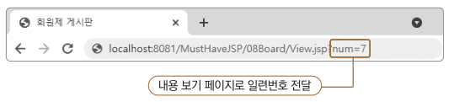
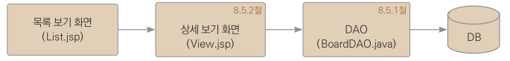
8.5 상세 보기
▣ 상세 보기
사용자가 선택한 게시물 하나를 조회하여 보여주는 기능
게시물 클릭 시 게시물의 일련번호(num 컬럼)를 매개변수로 전달
일련번호를 통해 데이터베이스에서 게시물 내용을 가져오고, 조회수(visitcount 컬럼)를 증가
▣ 프로세스

Slide 24
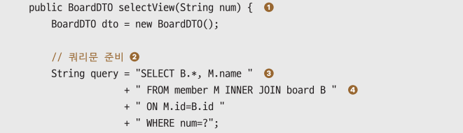
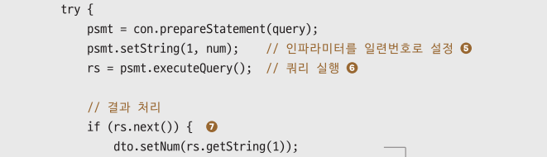
8.5 상세 보기
▣ DAO 준비
게시물 조회를 위한 메서드 추가
예제 8-11] Java Resources/model1/board/BoardDAO.java
❷ board 와 member 테이블을 서로 조인하여 회원의 이름까지 select
❼ 레코드를 ResultSet으로 반환받은 후 DTO객체에 저장
[Note] DTO에 저장하는 부분은 동일한 패턴이므로 생략함

Slide 25
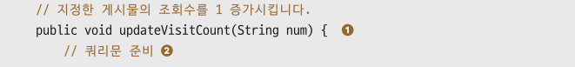
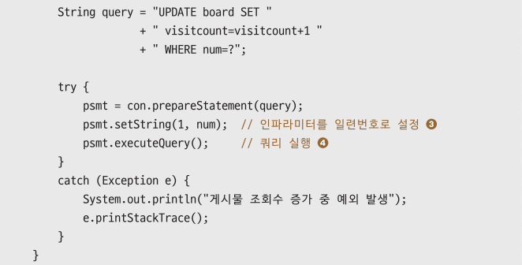
8.5 상세 보기
▣ DAO 준비
게시물 조회수 증가를 위한 메서드 추가
예제 8-12] Java Resources/model1/board/BoardDAO.java
❷ number 타입의 컬럼인 visitcount를 1증가 시키는 update 쿼리문 작성
❸ 쿼리문 실행
[Note] 단순히 조회수만 1증가 시키므로 별도로 반환값은 사용하지 않음

Slide 26
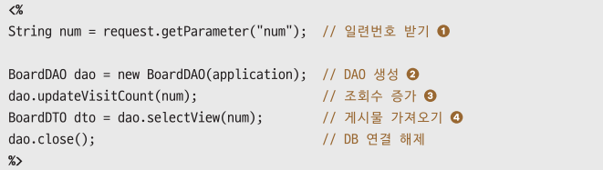
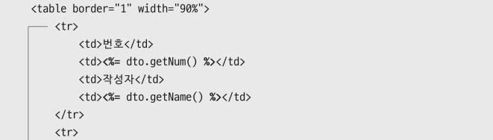
8.5 상세 보기
▣ 상세 보기 화면 작성
예제 8-13] webapp/08Board/View.jsp
❶ 파라미터로 전달된 일련번호를 받은 후 게시물 select 및 조회수 증가
❺ DTO에 저장된 레코드를 getter()를 통해 웹 브라우저에 출력

Slide 27
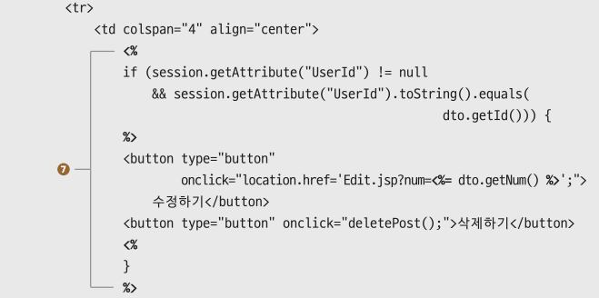
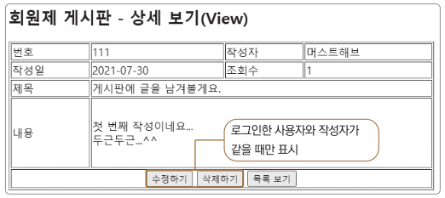
8.5 상세 보기
▣ 상세 보기 화면 작성(계속)
❼ 세션영역에 저장된 아이디와 게시물에 저장된 아이디를 비교.
즉 작성자 본인이게만 수정, 삭제 버튼이 보임.
[Note] View.jsp는 단독으로 실행하면 500에러 발생됨. 반드시 목록에서 제목을 클릭해서 실행해야함.

Slide 28
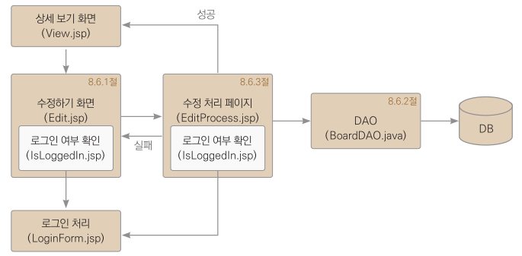
8.6 수정하기
▣ 수정하기
수정하기는 상세보기와 글쓰기를 합쳐놓은 형태
본인이 작성했던 글을 DB에서 가져와서 글쓰기 폼에 채워서 보여주고
내용을 수정해 전송하면 수정한 내용으로 DB를 갱신
▣ 프로세스

Slide 29
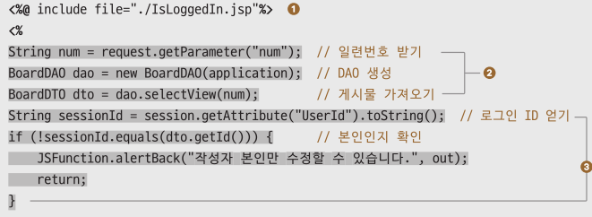
8.6 수정하기
▣ 수정 폼 화면 작성
기존의 글쓰기 페이지를 복사한 후 몇가지만 수정하면 됨
예제 8-14] webapp/08Board/Edit.jsp
❶ 수정페이지 진입시 로그인 확인
❷ 상세보기와 동일하게 게시물의 내용을 DB로부터 인출
❸ 세션을 통해 본인여부 확인 후 JS의 경고창 및 뒤로이동

Slide 30
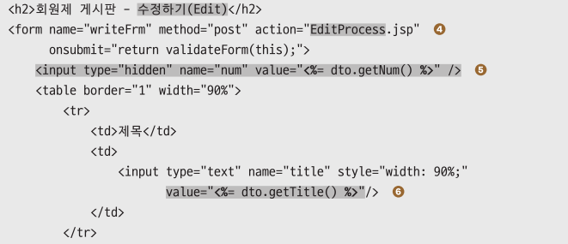
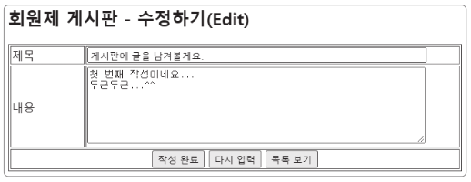

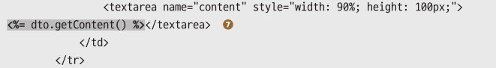
8.6 수정하기
▣ 수정 폼 화면 작성(계속)
❹ action 속성은 EditProcess.jsp로 변경
❺ 수정할 게시물의 일련번호도 함께 전송되야 하므로 hidden 상자 추가
❻ 기존 내용을 value 속성에 삽입

Slide 31
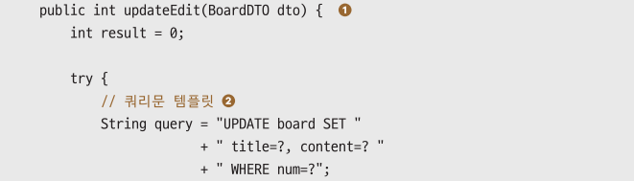
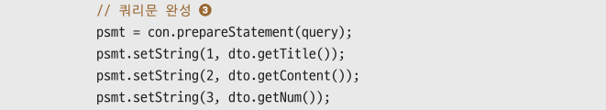
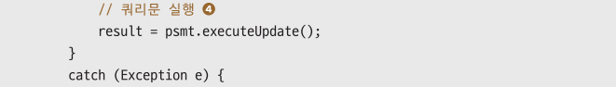
8.6 수정하기
▣ DAO 준비
예제 8-15] Java Resources/model1/board/BoardDAO.java
❷ 제목과 내용을 수정할 수 있는 update 쿼리문 작성
❸ 쿼리문의 인파라미터 설정 및 실행

Slide 32
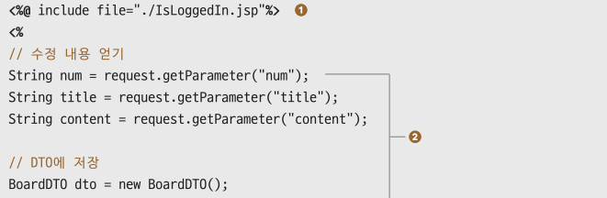
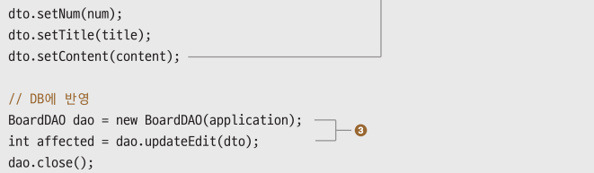
8.6 수정하기
▣ 수정 처리 페이지 작성
예제 8-16] webapp/08Board/EditProcess.jsp
❶ 로그인 확인
❷ 전송된 파라미터를 받아 DTO 객체에 저장
❸ DAO 객체 생성 후 update를 위한 메서드 호출

Slide 33



8.6 수정하기
▣ 수정 처리 페이지 작성(계속)
❹ 수정에 성공한 경우 상세보기 페이지로 이동
❺ 실패인 경우 경고창을 띄운 후 뒤로 이동
수정성공

Slide 34

8.7 삭제하기
▣ 삭제하기
삭제는 쓰기나 수정과는 달리 폼이 필요없음
작성자 본인인지 확인되면 즉시 게시물을 삭제하면 됨
▣ 프로세스

Slide 35



8.7 삭제하기
▣ 삭제하기 버튼에 삭제 요청 로직 달기
삭제 버튼 클릭시 요청을 보내는 Javascript 코드를 상세보기 페이지에 추가
예제 8-17] webapp/08Board/View.jsp
❶ 삭제하기 버튼을 눌렀을때 호출되는 함수
❷ confirm 대화상자를 띄워 확인 후
❸~❺ 전송방식, 경로를 설정 후 전송

Slide 36

8.7 삭제하기
▣ DAO 준비
예제 8-18] Java Resources/model1/board/BoardDAO.java
❷ 삭제를 위한 delete 쿼리문 작성
❸ 인파라미터를 설정한 후 실행

Slide 37


8.7 삭제하기
▣ 삭제 처리 페이지 작성
예제 8-19] webapp/08Board/DeleteProcess.jsp
❶ 로그인 확인
❷❸ 일련번호로 기존 게시물 인출
❸ 인파라미터를 설정한 후 실행
❹❺ 세션에 저장된 아이디를 읽은 후 게시물의 작성자와 비교
❻ 작성자 본인이 맞으면 게시물 삭제

Slide 38


8.7 삭제하기
▣ 삭제 처리 페이지 작성(계속)
❼ 게시물 삭제에 성공하면 목록으로 이동
❽ 삭제에 실패하면 뒤로 이동
❾ 작성자 본인이 아니면 뒤로 이동

Slide 39

학습 마무리
▣ 핵심요약
목록 보기와 상세 보기는 로그인 없이 접근할 수 있음
글쓰기는 로그인 후 할 수 있음
수정과 삭제는 로그인 후 본인이 작성한 게시물에 한해서만 가능
로그인 시 session 내장 객체와 session 영역을 사용
DB연결을 위한 설정값은 web.xml에 주로 저장
사용자가 입력한 내용을 쿼리에 반영하기 위해 동적 쿼리를 뜻하는 PreparedStatement 인터페이스를 주로 사용
경고창(alert), 페이지 이동(location.href)과 같이 자주 사용하는 자바스크립트는 별도의 유틸리티 클래스로 만들어두면 재사용성이 높아짐

